Slide 1
FRAN KRSTO FRANKOPAN
Luka Radovanić, 6.b

Slide 2
KLJUČNI POJMOVI
velikaška obitelj Frankopan
Zrinsko – frankopanska urota
otpor protiv Habsburga
smaknuće

Slide 3
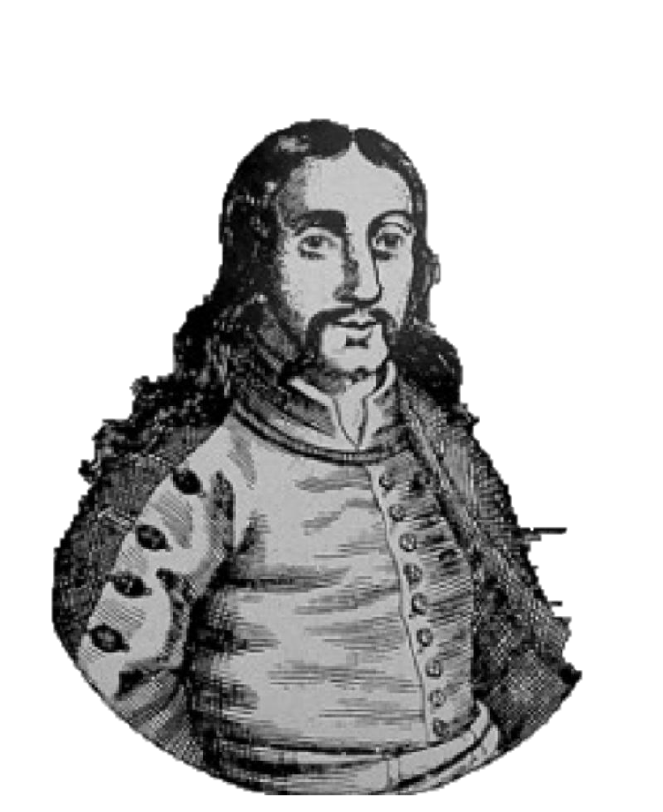
ŽIVOTOPIS
hrvatski plemić, vojskovođa i pjesnik
rođen 4.3.1643. godine u Bosiljevu, Hrvatska
umro 30.4.1671. godine u Bečkom Novom Mjestu, Austrija
polubrat Katarine Zrinski i šurjak Petra Zrinskog

Slide 4
RANI ŽIVOT
najmlađi sin karlovačkog generala Vuka Frankopana
nakon očeve smrti poslan u Zagreb
tamo pohađa isusovačku gimnaziju
na isusovačkom kolegiju stječe sklonost prema knjizi i pisanju
1654. godine odlazi na školovanje u Graz

Slide 5
ŽIVOT U ITALIJI
rodbinske veze s talijanskom plemićkom obitelji Frangipani
posljednji potomak obitelji Frangipani umire 1654. godine i ostavlja sve posjede i titulu markiza Frankopanu
1656. godine nasljeđuje gradić Nemi
u Italiji proučava talijansku poeziju
ženi se za rimsku patricijku Julianu de Naro

Slide 6
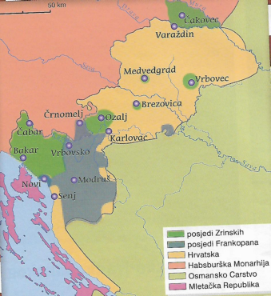
POVRATAK U HRVATSKU
postaje ogulinski kapetan
sudjeluje u boju s Turcima kod Otočca

Slide 7
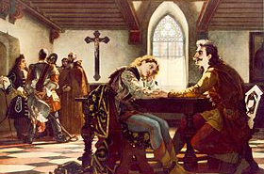
ZRINSKO – FRANKOPANSKA UROTA
traje od 1664. godine do 1671. godine
pokret hrvatskog i ugarskog plemstva protiv apsolutističke politike Habsburga

Slide 8
OKOLNOSTI KOJE SU DOVELE DO UROTE
1664. godine carska je vojska žestoko potukla Turke kod sv. Godharda
sklopljen Vašvarski mir – Turci mogu zadržati sve što su dosad osvojili
Hrvatska i Ugarska su zahtijevale oslobođenje njihovih teritorija
nastala pobuna udruženih hrvatskih i ugarskih vođa

Slide 9
UROTA NA ČELU S PETROM ZRINSKIM
prva je urota propala smrću Nikole Zrinskog
Petar Zrinski i njegov šurjak, Fran Krsto Frankopan, nastavljaju voditi urotu
pregovori s Francuskom, ali bez rezultata
pregovori s Poljskom i Venecijom, također bez rezultata

Slide 10
PREGOVORI S OSMANSKIM CARSTVOM
hrvatski i ugarski velikaši bili su spremni priznati osmanlijsko vrhovništvo nad Hrvatskom i Ugarskom
bili su spremni i plaćati im danak
htjeli su da im se prizna samostalnost i sloboda vjere
također su htjeli vojnu pomoć protiv Habsburga
organiziran ustanak protiv Habsburga
Osmansko je carstvo obavijestilo Habsburge o pregovorima

Slide 11
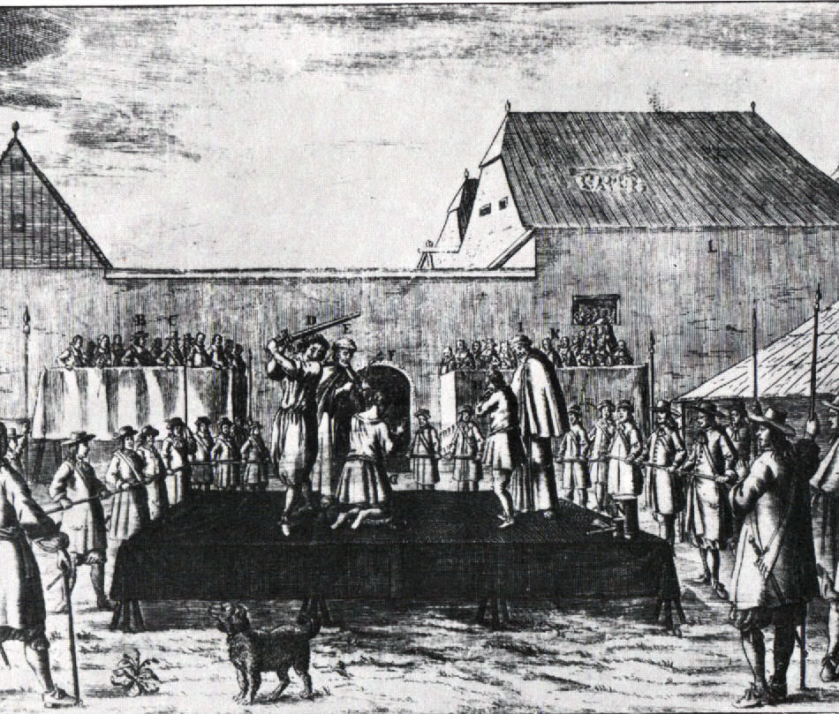
SLOM OTPORA
1670. godine Zrinski i Frankopan dolaze u Beč pod izgovorom pomirenja
car Leopold I. dao ih je zatvoriti u tamnicu
osuđeni su na smrt zbog veleizdaje
smaknuti su u Bečkom Novom Mjestu 30.4.1671. godine

Slide 12
POSLJEDICA OTPORA
slabljenje moći hrvatskog i ugarskog plemstva
učvršćenje apsolutističke vlasti bečkog dvora
imanja Zrinskih i Frankopana stavljena su pod upravu bečkog dvora i izuzeta su od vlasti Hrvatskog sabora

Slide 13
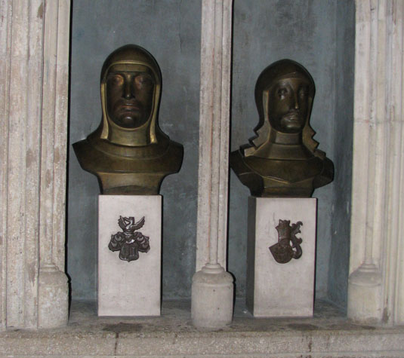
ZANIMLJIVOSTI
Fran Krsto Frankopan bio je jedini hrvatski plemić s titulom markiza
njegovi posmrtni ostatci pokopani su u Zagrebačkoj katedrali

Slide 14
LITERATURA
web stranica https://hr.wikipedia.org/wiki/Fran_Krsto_Frankapan
web stranica https://povijest.hr/nadanasnjidan/fran-krsto-frankopan-jedini-hrvatski-plemic-s-titulom-markiza-1643/
web stranica https://hr.wikipedia.org/wiki/Zrinsko-frankopanska_urota
Brdal, Željko; Madunić, Margita. 2015. Tragom prošlosti 6. Školska knjiga, d.d. Zagreb.

Slide 15
HVALA NA PAŽNJI!!!

